Slide 1
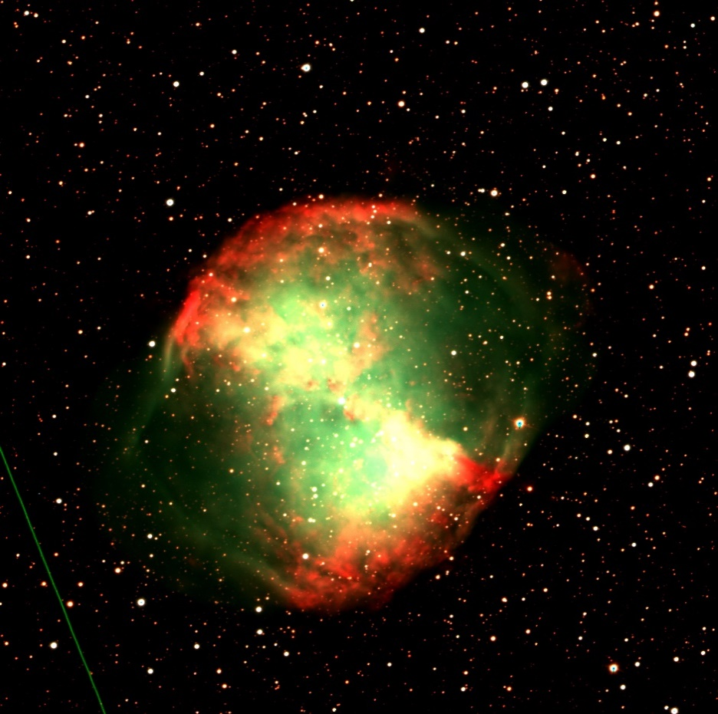
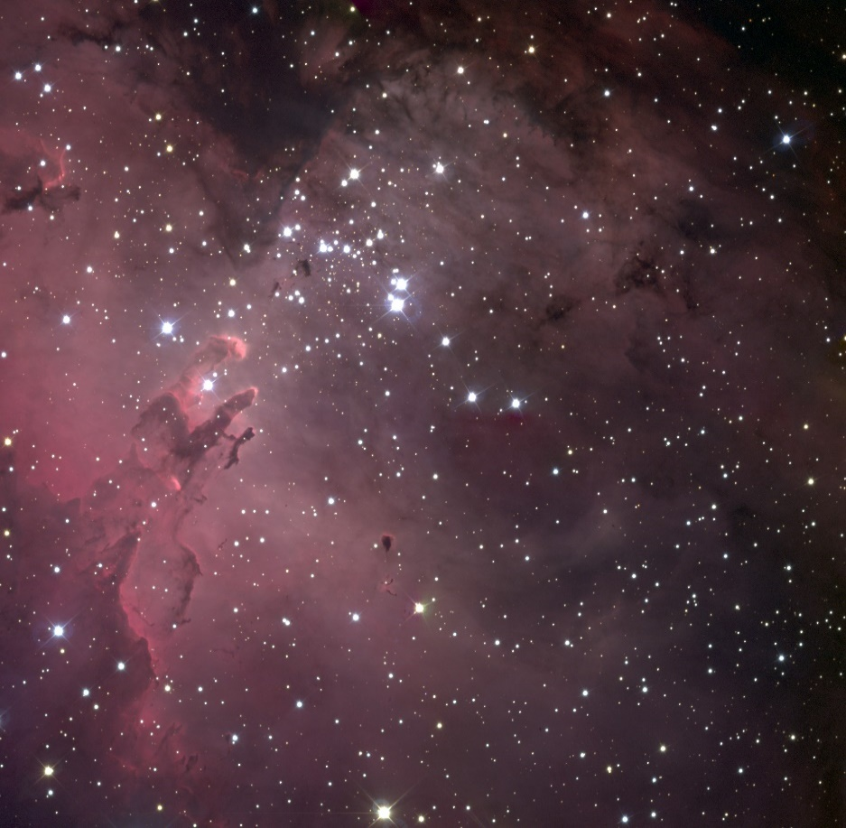
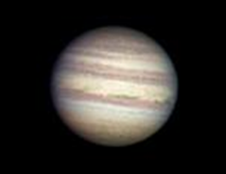
Delweddu 3-Lliw
Notes:
There are no notes for the title page.

Slide 2
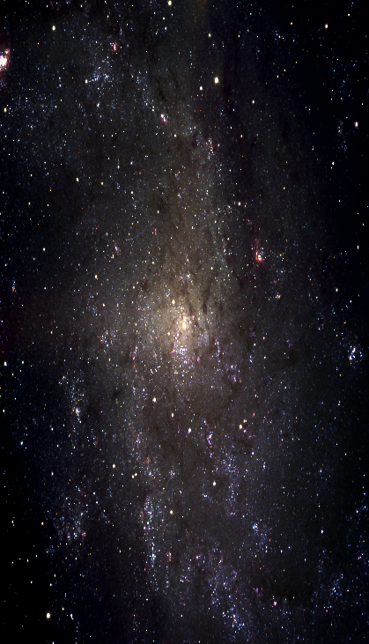
Trosolwg
Beth yw delweddau lliw mewn gwirionedd?
Camerâu lliw a DYG (Dyfeisiau Ynghyd-Gwefr)
Cydrannau delweddau lliw
Ail-greu delweddau lliw
Hidlwyr ar Camerâu seryddol
Cynrychiolydd delweddau lliw
Delweddau 3-Lliw
Delwedd lliw o’r alaeth troellog Triangulum.
Notes:
Bydd disgyblion yn cael ei gyflwyno i’r cysyniad o Ddelweddu 3-Lliw
- Delweddau lliw yn y ddwy ffotograffiaeth ddigidol draddodiadol, yn ogystal â delweddu digidol seryddol yn cael ei hegluro.
Mae disgyblion yn cael ei ddarparu gydag amrywiaeth o ddelweddau wedi’u chymryd gyda hidlwyr gwahanol ac yn cael ei ofyn i weithio allan pa lun wedi cael ei gymryd gyda pa hidlydd.
Mae set o weithgareddau yn cael ei gyflwyno sydd yn gallu cael eu cwblhau drwy ddefnyddio LTImage.

Slide 3
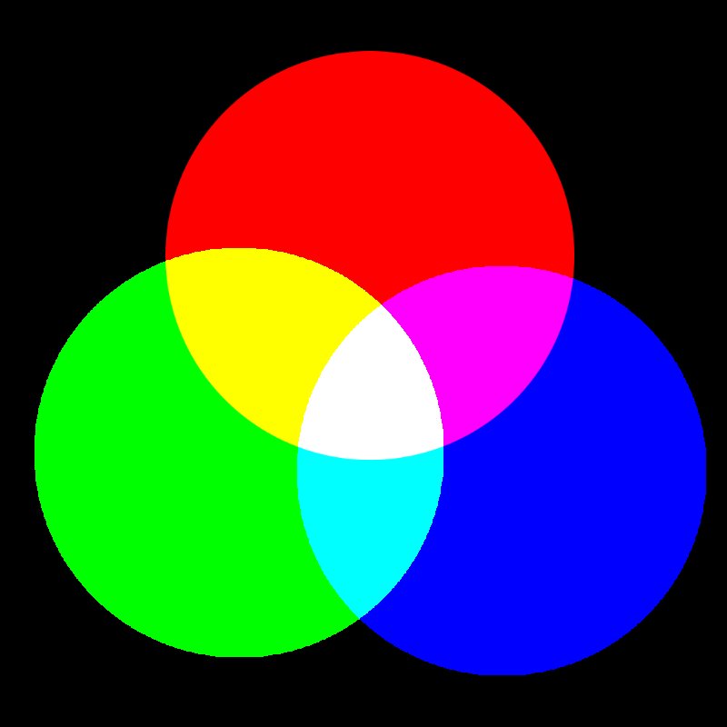
Mae golau yn cynnwys 3 lliw sylfaenol: Coch, Gwyrdd a Glas
Notes:
Gall eich llygaid gweld mewn 3 lliw: coch, gwyrdd a glas.
Mae eich llygaid yn weld dwysedd y golau mewn pob un o’r lliwiau yma, mae eich ymennydd yn cyfuno ac yn dehongli’r wybodaeth i greu'r lliwiau gwahanol a welwch chi.
Mae’r diagram yn dangos sut mae coch, gwyrdd a glas yn cymysgu i greu lliwiau gwahanol.
Mae eich sgrin cyfrifiadur yn cynhyrchu delweddau lliw drwy ddefnyddio dotiau coch, gwyrdd a glas. At bellter normal o’r sgrîn, ni all eich llygaid gweld y dotiau unigol ond mae eich ymennydd yn weld delwedd lliw.

Slide 4
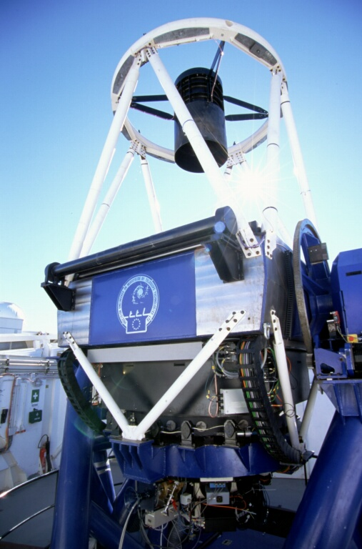
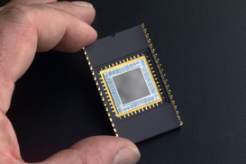
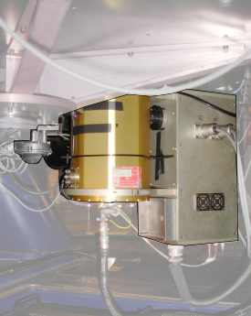
Sglodyn CCD
NASA
Mae’r DYG ar y Telesgop Lerpwl wedi’i leoli yn y Synhwyrydd IO:O
Notes:
Mae camerâu digidol cyffredin, fel y rhai efallai sydd ganddoch chi adref neu ar eich ffôn symudol, yn cynhyrchu delweddau lliw drwy gofnodi’r dwysedd o golau coch, gwyrdd a glas yn yr un un ffordd â eich llygaid.
Mae’r darn o’r camera sy’n canfod y golau yn cael ei henwi’n Ddyfais Ynghyd-Gwefr (DYG) (Charge Coupled Device, CCD). Mae o wastad yn ddarn o sglodyn cyfrifiadur ar fwrdd cylched (delwedd top ar y dde).
Mewn telesgopau seryddol, mae’r olau sy’n dod o wrthrychau (sêr, galaethau ac ati.) yn cael ei gasglu gan ddrychau mawr neu lensys sy’n canolbwyntio i lawr i gynhyrchu delwedd fach ar y DYG.

Slide 5
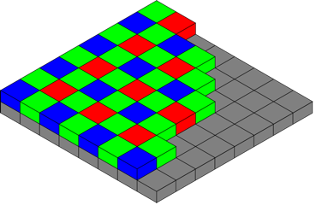
Camerâu lliw a DYG
Mae gan DYG lliw ( fel y rhai mewn camerâu digidol a ffonau symudol) picseli gyda hidlwyr coch, gwyrdd a glas drostynt sydd yn cyfuno i greu'r lliwiau ‘go iawn’ a welwn ni.
Notes:
Mae’r DYG yn gynnwys ardaloedd bach iawn sy’n hydeiml i golau, o enw picseli. Yn y diagram maen nhw’n cael eu dangos fel sgwariau llwyd.
Gall pob picsel gweld amrywiaeth eang o liwiau ac mae’n cofnodi'r disgleirdeb (neu’r dwysedd) o’r golau i gyd sy’n syrthio arno cyn trawsnewid i mewn i rif. Fodd bynnag, dydy hwn ddim yn rhoi cofnod i ni o’r lliwiau yn yr olygfa a welwn. Ar gyfer hwn rydyn ni angen hidlwyr.
Mae hidlwyr coch, gwyrdd a glas yn cael eu rhoi dros bicseli gwahanol fel gall dwysedd y golau coch, gwyrdd a glas sy’n syrthio arnyn nhw cael ei fesur. Yn y fordd yma, gallwn ni bod yn siŵr rydym yn gwybod rhywbeth amdan y lliwiau unigol yn yr olygfa sy’n cael ei ffotograffu i gymharu gyda’r disgleirdeb cyflawn o’r lliwiau i gyd. Mae’r trefniant uchod yn cael ei henwi‘n ‘Patrwm Bayer’.

Slide 6
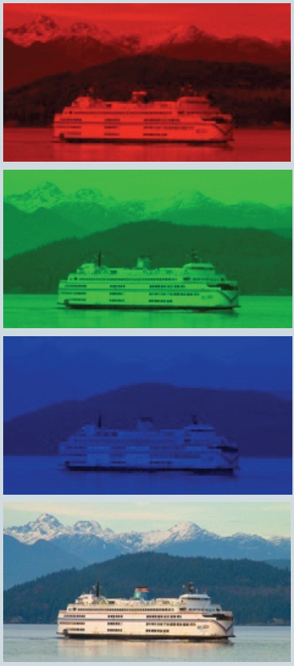
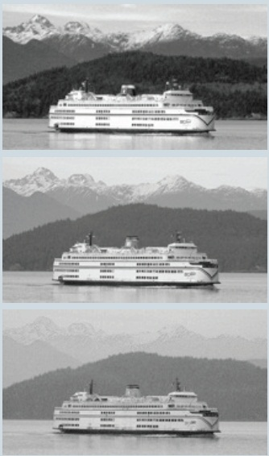
Bydd y hidlwyr yn ddyrannu lliw i'r golau wrth iddo pasio trwodd.
Delwedd wedi ei hidlo gyda Coch yn lliw coch
Delwedd wedi ei hidlo gyda Gwyrdd yn lliw gwyrdd
Delwedd wedi ei hidlo gyda Glas yn lliw glas
Delweddau Coch, Gwyrdd a Glas wedi’u chyfuno
Dwysedd y golau sy’n dod trwy’r
Hidlydd Coch
Dwysedd y golau sy’n dod trwy’r
Hidlydd Gwyrdd
Dwysedd y golau sy’n dod trwy’r
Hidlydd Glas
Notes:
Mae’r sleid yma yn dangos dwysedd y golau fel y gwelir gan y DYG trwy bob un o’r hidlwyr; coch, gwyrdd a glas.
Mae’r delweddau ar y dde yn union yr un delweddau a’r rhai ar y chwith, ond yn cael ei liwio’n goch, gwyrdd a glas.
Mae’r ddelwedd ar y dde waelod yn gymysgedd o’r 3 delwedd lliw i ail-greu'r olygfa wreiddiol.

Slide 7
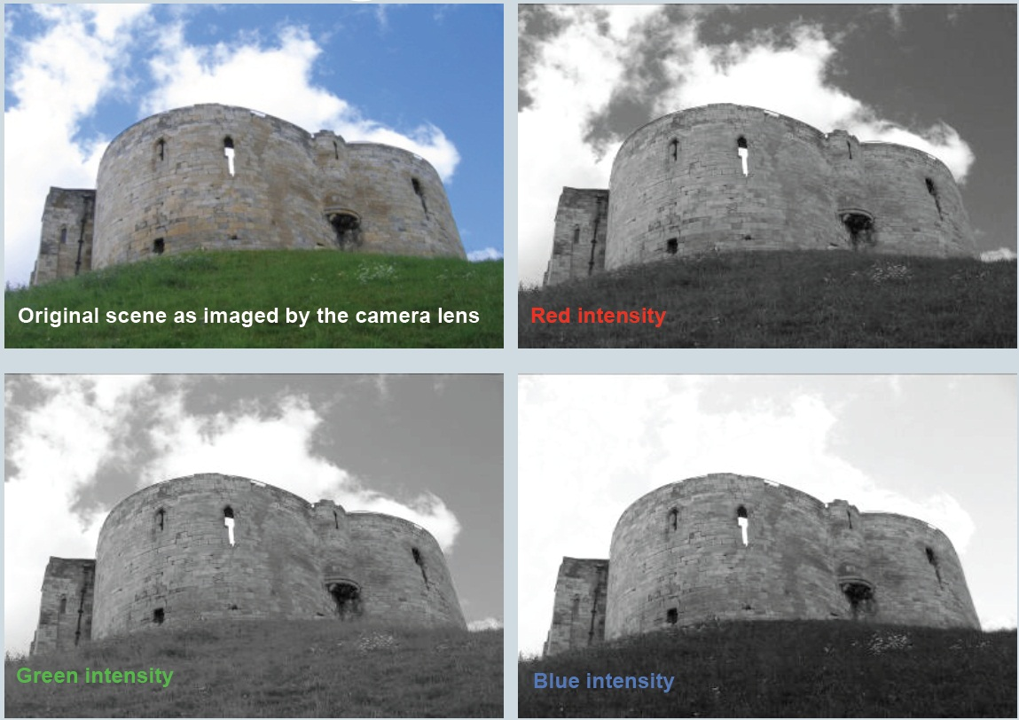
Olygfa gwreiddiol â delweddu gyda’r lens camera
Dwysedd Coch
Dwysedd Gwyrdd
Dwysedd Glas
Y fwy llachar (neu fwy gwyn) mae’r ddelwedd yn edrych yn yr hidlydd y fwy o’r lliw yna sydd yn bresennol.
Notes:
Yma gwelwch chi tair delwedd du a gwyn. Maen nhw’n cynrychioli dwysedd y golau coch, gwyrdd, glas sy’n bresennol yn y ddelwedd top ar y chwith.
Mae’r ddelwedd ar y top chwith yn cynrychioli beth mae’r lens sydd yn y camera yn weld. Mae’r delweddau coch, gwyrdd a glas yn cynrychioli beth mae’r DYG yn y camera yn cofnodi.

Slide 8
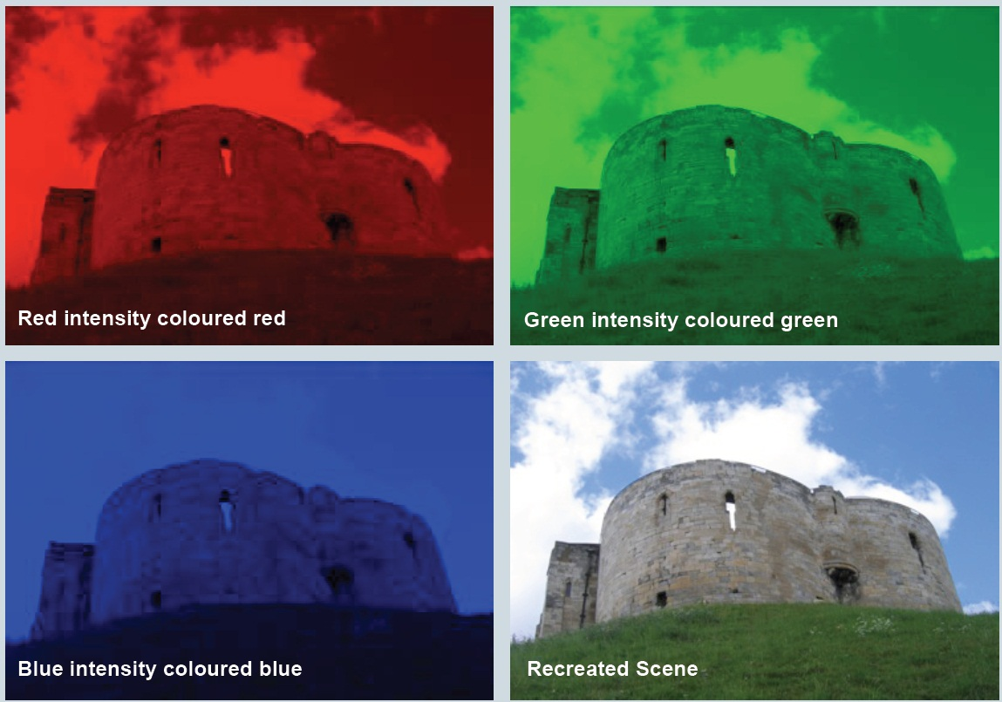
Dwysedd coch wedi’i lliwio’n goch
Dwysedd gwyrdd wedi’i lliwio’n wyrdd
Dwysedd glas wedi’i lliwio’n las
Golygfa wedi’i ail-greu
Y fwy tywyll (neu y fwy du) mae’r ddelwedd yn edrych y mwy o’r lliw yna sy’n cael ei rhwystro.
Notes:
Yma gwelwch chi 3 delwedd unlliw. Mae’r delweddau coch, gwyrdd a glas yma wedi cael eu chreu gan y delweddau ar y tudalen diwethaf sy’n dangos dwysedd y lliwiau gwahanol.
Maen nhw wedyn yn cael ei gyfuno i ail-greu'r ddelwedd 3-lliw ar y gwaelod-dde.

Slide 9
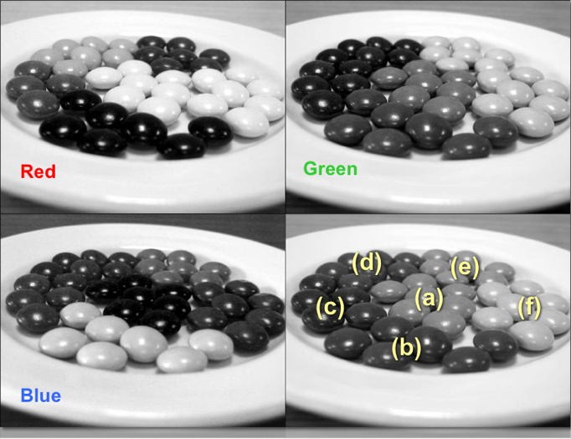
Ydych chi’n gallu gweithio allan lliw'r fferins ym mhob lleoliad wedi ei labelu yn y ddelwedd gwaelod ar y dde?
Coch
Gwyrdd
Glas
Notes:
Rydych chi wedi gweld 2 set o ddelweddau lliw sy’n egluro sut mae DYG yn canfod dwysedd y golau, a sut mae’r camerâu wedyn yn ail-greu'r delweddau yma i gynhyrchu’r olygfa wreiddiol.
Drwy ddefnyddio'r wybodaeth yma, gallwch chi gweithio allan y lliw i bob grŵp o fferins yn y ddelwedd gyferbyn.

Slide 10
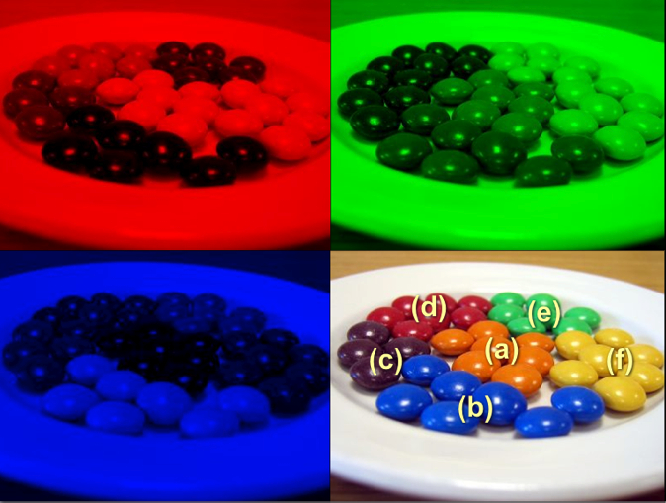
Yr ateb!
Notes:
Mae’r atebion yn cael eu dangos gyda llythrennau.

Slide 11
IO:O yw’r camera DYG ar y Telesgop Lerpwl
Mae hefyd gyda grid o bicseli (4096 x 4112) ond yn lle'r hidlwyr yn eistedd dros bicseli pob yn ail, maen nhw’n eistedd o flaen y camera i gyd.
Mae’r Telesgop Lerpwl gyda 12 hidlwyr gwahanol sydd yn gadael golau o wahanol tonfeddi (lliwiau) trwodd.
Notes:
Mae camerâu ar delesgopau seryddol yn wahanol i gamerâu digidol sylfaenol mewn llawer o ffyrdd gwahanol. Yn arbennig, mae seryddwyr eisiau cofnodi mwy o tonfeddi golau, nid yn unig coch, gwyrdd a glas. Mae hwn yn golygu bod set sefydlog o hidlwyr coch, gwyrdd a glas dros y picseli DYG yn anymarferol.
Yn lle hynny, mae’r DYG yn cael ei greu fel bod o’n sensitif i amrywiaeth mawr o donfeddi golau, yn cynnwys y rhai nid ydym yn gallu gweld gyda’n llygaid. Mae hidlwyr wedyn yn cael ei rhoi o flaen yr holl DYG i rhwystro’r tonfeddi nid yw’r seryddwyr gyda diddordeb mewn, fel gallen nhw cael ‘llun’ o beth mae gwrthrych seryddol yn edrych fel mewn tonfedd arbennig.

Slide 12
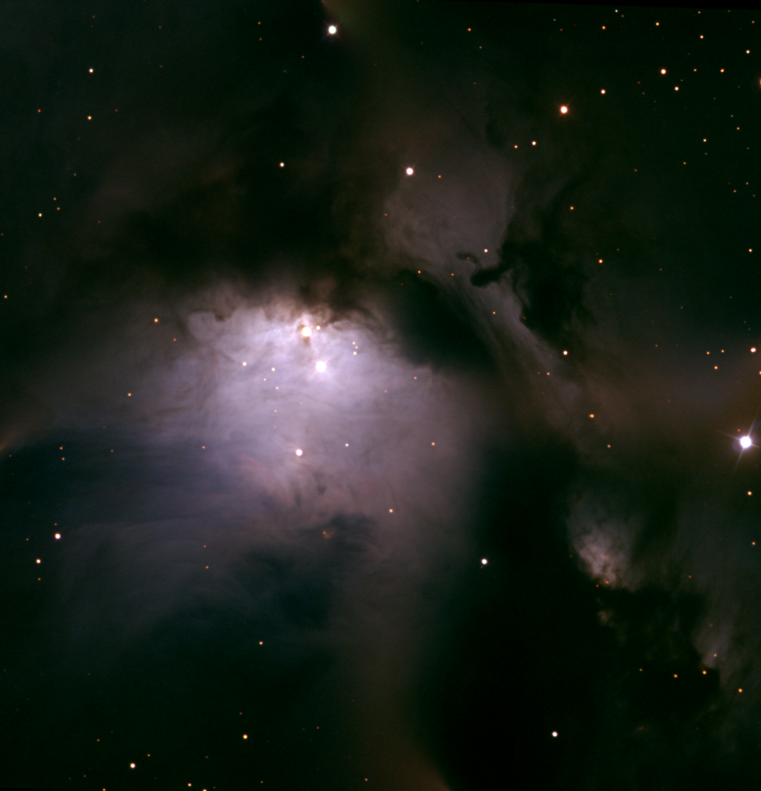
Iau
© 2005 A .Newsam a’r prosiect Telescgop Lerpwl
Rhan o Messier 78
Cyfuniad o arsylwadau hidlo R, B a V (R=coch, B=glas a V=gwyrdd).
© 2016 A. Newsam
Notes:
Rhan fwyaf o’r amser nid yw seryddwyr gyda diddordeb cael delwedd “lliw-wir” o wrthrych seryddol maen nhw’n arsylwi. Mae hwn oherwydd nid yw eu hymchwil angen delweddau coch, gwyrdd neu glas.
Fodd bynnag, gall delweddau lliw bod yn ddefnyddiol oherwydd llawer o resymau. Weithiau, mae delweddau lliw yn cael eu defnyddio i wneud rhai manylion yn glirach ac yn haws i weld. Adegau arall, mae delweddau lliw yn cael eu ddefnyddio i ddangos tonfeddi ni welwn gyda’n llygaid ond sy’n bwysig i ddeall y wyddoniaeth sy’n digwydd tu ôl y ddelwedd.
Mae Messier 17 yn arsylwad a gymerwyd gyda 4 hidlwyr (yn lle 3) ac roedd un o’r hidlwyr yn is-goch, tonfedd nid gallwn ni weld gyda’n llygaid. Felly, nad yw’r ddelwedd yn ‘lliw-wir’ o gwbl.

Slide 13
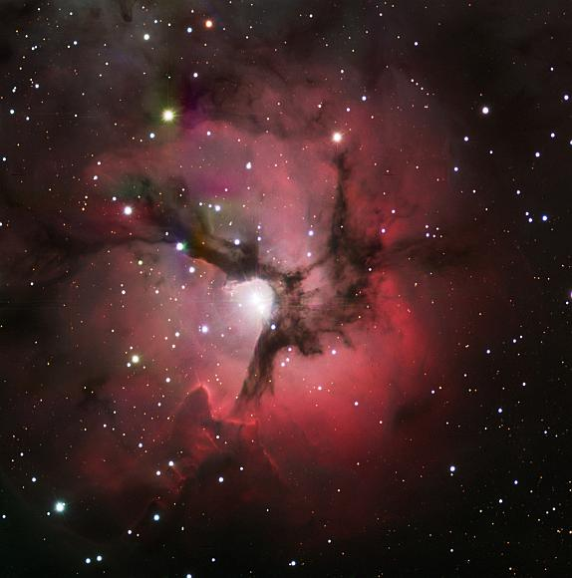
Mae’r ddelwedd o M20 (uchod) yn gyfuniad o 3 hidlwyr sydd yn fras coch, gwyrdd a glas. Mae hwn yn ddelwedd ‘cynrychiolydd lliw’.
M20. Mosaic o arsylwadau r', V a B. © 2008 A .Newsam, Bryn Davies a’r prosiect Telesgop Lerpwl.
Notes:
Fel gwelwn ni yn barod, nid yw camerâu yn gweithio yn yr un ffordd fel ein llygaid, ac yn yr achos camerâu seryddol nad yw’r hidlwyr sy’n cael eu defnyddio yn cyfateb yn union i’r goch, gwyrdd a glas mae ein llygaid yn weld. Felly mae’n anodd honni bod y delweddau seryddol rydym yn cynhyrchu yn delweddau “lliw-wir”.
Fodd bynnag, drwy dewis 3 hidlwyr sy’n fras yn y darn cywir o’r sbectrwm, gallwn ni cynhyrchu delwedd “cynrychiolydd-lliw”. Mae hwn yn ddelwedd lle mae’r lliwiau rydym yn ychwanegu i’r arsylwadau cyn cyfuno nhw (coch, gwyrdd, glas) yn cynrychioli yn fras y lliwiau o’r hidlwyr a defnyddiwn yn ystod yr arsylwad.
Mae’r ddelwedd o M20 (uchod) yn gyfuniad o 3 hidlwyr sy’n fras coch, gwyrdd a glas. Mae hwn yn ddelwedd “cynrychiolydd-lliw”. Mae’r lliwiau yma hefyd yn dangos i ni rhywbeth amdan y wyddoniaeth sy’n digwydd tŷ fewn y nifwl. Hwn ydy rheswm arall sy’n dda ar gyfer defnyddio delweddau 3-lliw mewn seryddiaeth.

Slide 14
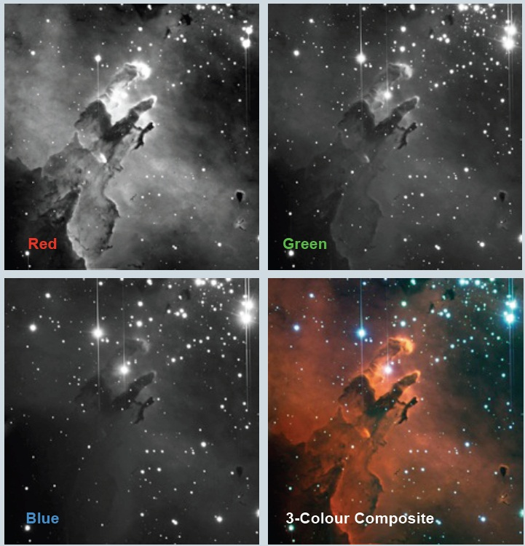
Coch
Gwyrdd
Cyfansawdd 3-Lliw
Glas
The Eagle Nifwl (Nifwl Eryr) (mosaic). © 2004 A. Newsam a’r prosiect Telesgop Lerpwl.
Notes:
Mae’r delweddau yma yn dangos y delweddau coch, gwyrdd a glas gan set o arsylwadau a gymerwyd gan y Telesgop Lerpwl.
Pan maen nhw’n cael eu lliwio a chyfuno i gynhyrchu delwedd gynrychioladol, rydyn ni’n cael y ddelwedd sydd ar y gwaelod-dde.
Gallwch chi wario llawer o amser yn cynhyrchu'r delweddau lliw drwy newid nhw i edrych yn bert neu i ddod allan y wyddoniaeth sy’n digwydd i roi eglurhâd i eich delwedd.
Mae’r proses delweddu 3-lliw hon yn un o nifer o brosesau a defnyddio gan delweddwyr-seryddol sy’n gwario llawer o oriau yn cynhyrchu'r delweddau a welwn ni mewn lifrau, ar y teledu neu ar y wê.
Gallwn ni dysgu llawer amdan golau, lliw a thechnegau delweddu drwy wario dipyn bach o amser yn cynhyrchu delweddau 3-lliw ein hun.

Slide 15
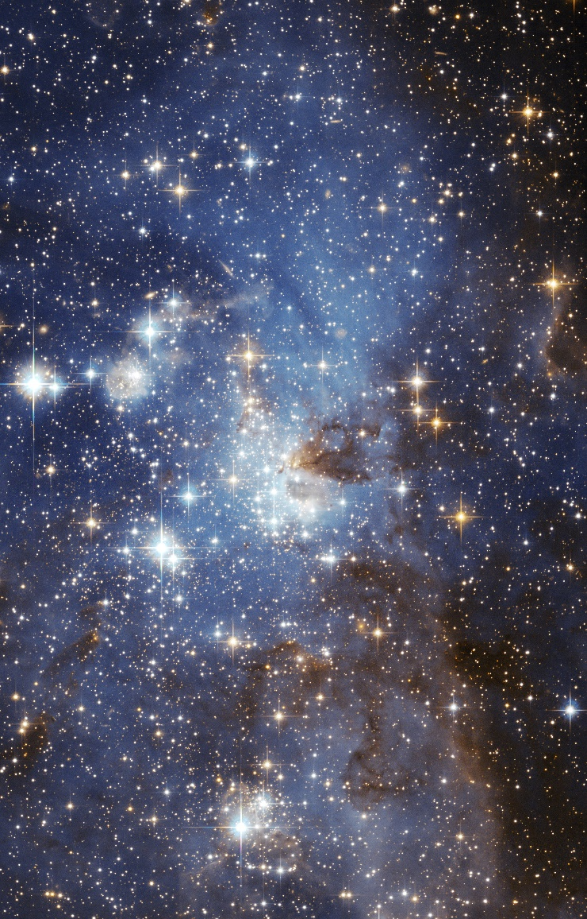
Lliw mewn Seryddiaeth
Nid rydym yn unig defnyddio lliw mewn seryddiaeth i wneud delweddau edrych yn ddeniadol, ond i gael gwybodaeth:
Lliwiau coch mewn sêr yn hen ac yn oer, sêr glas yn ifanc a phoeth
Mae nwyon o liwiau penodol yn cael eu creu allan o’r cemegau ynddynt: er enghraifft, pan mae nwy hydrogen yn mynd yn boeth mae’n allyrru golau coch, mae ocsigen yn allyrru golau gwyrdd
Pan mae gwrthrychau yn symud i ffwrdd ohonon ni mae eu holau yn symud i’r darn mwy coch yn y sbectrwm (sifft-coch/redshift), a pan mae’n symud yn nes aton ni mae’r olau yn symud i’r darn glas (sifft-glas/blueshift).

Slide 16
Gweithgareddau
Trïwch cynhyrchu delwedd 3-lliw mewn LTImage gan ddefnyddio’r setiau o ddelweddau a gyflenwyd yn y gweithdy hwn. Gallwch chi ddewis un neu mwy o’r setiau canlynol:
M51 – Galaeth Trobwll (Whirlpool Galaxy)
M27 – Nifwl Dymbel (Dumbbell Nebula)
M1 – Nifwl y Cranc (Crab Nebula)
NGC7635 – Nifwl y Swigen (Bubble Nebula)
Mae’r delweddau i gyd yn cael eu darparu mewn fformat FITS; fformat mae LTImage yn gydnabod. Bydd rhai o’r delweddau angen cael eu graddio pan nad yw rhai eraill angen bod.
Mae cyfarwyddiadau ar gyfer defnyddio LTImage ar wefan yr NSO neu ar ein sianel YouTube.
Delwedd yn cael ei alinio mewn LTImage
Notes:
No notes for this slide.

Slide 17
Gweithgareddau
Gallwch chi ddefnyddio ‘Go Observing’ i gael set eich hun o ddelweddau coch, gwyrdd a glas o’r Telesgop Lerpwl. Gallwch chi wedyn defnyddio meddalwedd LTImage yr NSO i gyfuno'r tri arsylw i greu delweddau 3-lliw eich hun.
Gofyn am arsylwadau 3-lliw drwy ddefnyddio Go Observing
Notes:
No notes for this slide.

